Slide 1
عوامل زيان آور محيط کار
فيزيکي
شيميايي
بيولوژيکي
ارگونوميکي
رواني

Slide 2
هود آزمايشگاهي:
هود آزمايشگاهي فضايي است که به منظور محصور سازي و تخليه بخارات، فيومها و ميست هاي توليد شده در حين کار با مواد شيميايي استفاده ميگردد و باعث حفاظت افراد در برابر مواد شيميايي ميگردد و انواعي از آن نيز محافظت فرد را در برابر عوامل بيولوژيکي تأمين مي کنند.
معمولاً طرف باز از يک صفحه شفاف تشکيل شده است که امکان ديد را براي فرد تأمين مي کند.

Slide 3
انواع مختلف هودهاي آزمايشگاهي
هودهاي مخصوص فيوم
CHEMICAL FUME HOODS
هودهاي ايمني بيولوژيکي
BIOLOGICAL SAFETY HOODS

Slide 4
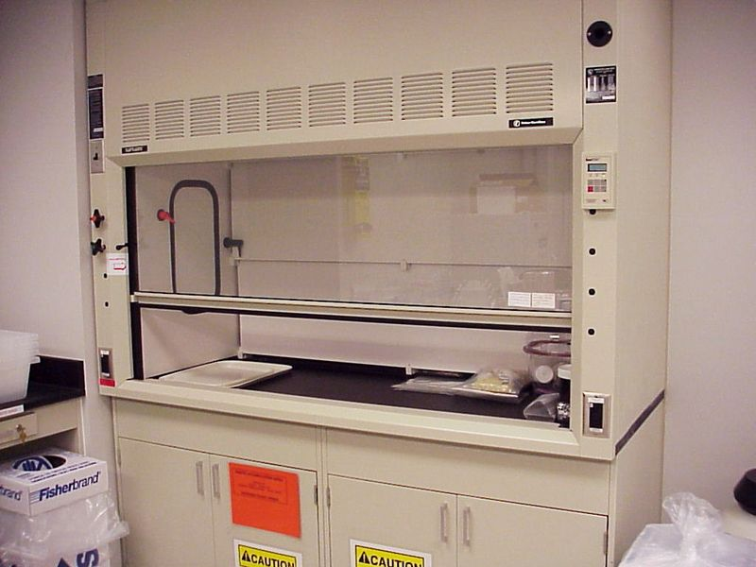
هودهاي آزمايشگاهي مخصوص فيوم

Slide 5
انواع هودهاي مخصوص فيوم
هودهاي معمولي مخصوص فيوم ها
هودهاي مخصوص فيوم مجهز به راه فرعي (by pass)
هودهاي مخصوص فيوم مجهز به هواي کمکي
هودهاي بزرگ (Walk-in)
هودهاي مخصوص فيومهاي راديواکتيو
هودهاي مخصوص فيومهاي پرکلريک اسيد
هودهاي اسلات
هودهاي کنوپي
هودهاي بدون کانال

Slide 6
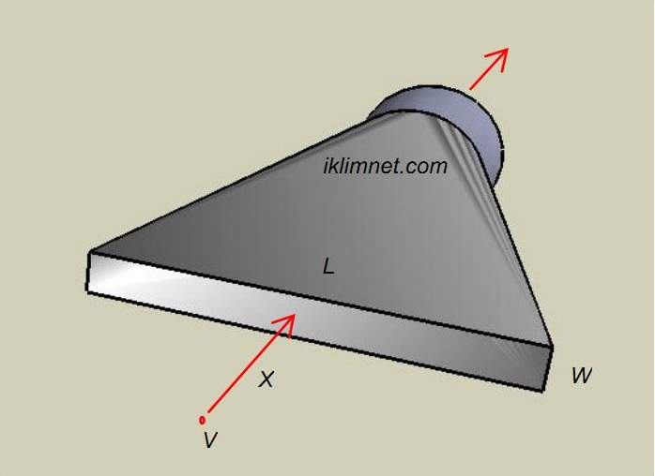
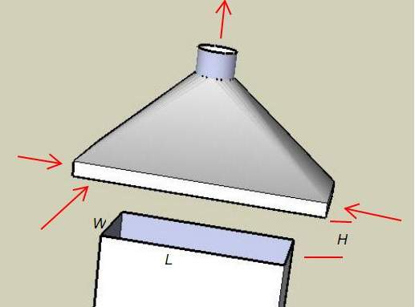
Kanopy
Slot

Slide 7
هودهاي معمولي مخصوص فيومهاي شيميايي (CHEMICAL FUME HOODS)
اين هودها براي حفاظت کارگران در برابر مواد سمي يا مواد شيميايي خطرناک استفاده مي شوند.
100% هوا به بيرون تخليه ميشود.
هوا برگشت داده نمي شود (سيرکوله نمي شود).
بافلهاي پشتي بايد براي کار با مواد شيميايي با درجه حلاليت و دانسيته بخار مختلف تنظيم شوند.

Slide 8
CHEMICAL FUME HOODS
بهتر است که تمام هودهاي مخصوص فيومها مجهز به آلارم يا نشانگر جريان هوا باشند تا نشان دهد که درست کار مي کند يا خير.
سرعت در دهانه هودهاي مخصوص فيومها بايد در حد fpm 100-80 باشد.
هيچگاه فکر نکنيد که هود شما هميشه درست کار مي کند. علائم نشانگر را چک کنيد. با استفاده از يک تکه کوچک کاغذ ميتوانيد امتحان کنيد ببينيد آيا به سمت هود کشيده مي شود. اگر درست کار نکرد با مواد شيميايي سمي و خطرناک زير آن کار نکنيد.

Slide 9
اجزاء هود مخصوص فيوم
Hood Body
Sash
Baffle
Bypass
Airfoil
Fan
Stack
Notes:
Hood Body – The visible part of the chemical hood that serves to contain hazardous gases and vapors.
Baffles – Moveable partitions used to create slotted opening along the back of the hood body. Baffles keep the airflow uniform across the hood opening, thus eliminating dead spots and optimizing capture efficiency.
Sash – The sliding “door” to the dood. By using the sash to adjust the front opening, airflow across the dood can be adjusted ot the point where capture of contaminants is maximized. The sash should be closed ompletely when the hood is not in use. The sash may be temporarily raised above the sash stop to set up equipment, but must be returned to the optimum sash height setting prior to using the fume hood.
Airfoil – Streamlines airflow flowing into the bottom of the openinng. . The space below the bottom airfoil provides source of room air for the hood to exhaust when the sash is completely closed.
Exhaust plenum – The exhaust plenum helps to distribute airflow evenly across the hood face. Materials such as paper towels drawn into the plenum can create turbulence in this part of the hood , resulting in areas of poor airfow and uneven performance.

Slide 10
عملکرد مکانيکي هودها How Hoods Function Mechanically
بدنه اصلي – حجم هود
- کف هود، سيستم الکتريکي، سيستم گازکشي، آب، سينک و ...
سيستم خروجي – جهت جريان هوا
- جريان هوا بايد آلاينده ها را از اپراتور دور نمايد.
فيلتراسيون – گرفتن آلاينده ها
- شامل گازها يا ذرات.
درب هود (Sash) – پنجره کشويي هود
پايه هود (Sill) – لبه پاييني هود

Slide 11
طرز کار هودهاي مخصوص فيوم
اصول کار در اين هودها مشابه بقيه هودهاست؛ هوا توسط فن از قسمت جلويي هود به سمت داخل آن کشيده ميشود و به خارج از ساختمان هدايت مي شود و يا ممکن است فيلتره شود و مجدداً به داخل اطاق برگشت داده شود.

Slide 12
هود استاندارد مخصوص فيومها Standard Fume Hood
حجم هوا ثابت
داراي اجزاء کم
براي حفاظت عمومي استـفاده مي گردند.
سرعت در دهانه هود با ارتفاع درب هود نسبت معکوس دارد.
- هرچه ارتفاع درب کمتر باشد، به همان نسبت سرعت جريان هوا بيشتر خواهد بود.

Slide 13
مسير عبور جريان هوا در هود
Air Flow
Air Flow
Side View
Front View

Slide 14
عملکرد دربهاي هود
دربهاي افقي:
- حفاظت کامل را در قسمت جلويي تأمين مي کند.
دربهاي عمودي:
- فقط به همراه دربهاي افقي مجاز به استفاده از اين نوع درب هستيم.
- مجــــــهز به يک آلارم مي باشد.
Notes:
Horizontal sashes move horizontally and vertical sashes move vertically.

Slide 15
نکات مهم در خصوص درب هود (1)
درب هود را تا اندازه اي باز کنيد که سرعت جريان لازم در دهانه هود برقرار باشد.
درب هود را طوري تنظيم کنيد که شما را در برابر پاشيدن مواد محافظت کند.
هيچگاه درب يک هود بدون راه فرعي را بطور کامل نبنديد. حداقل به اندازه 5 سانتيمتر درب آن را باز بگذاريد؛ بخصوص وقتيکه در داخل هود مواد قابل اشتعال وجود داشته باشد.

Slide 16
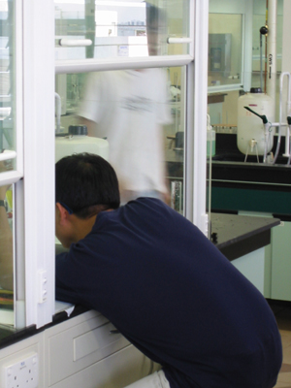
نکات مهم در خصوص درب هود (2)
تمام کارها حداقل در فاصله 15 سانتيمتري در داخل هود انجام دهيد. در قسمت جلويي دهانه هود قدرت ربايش هود ممکن است که 100% نباشد.
زمانيکه مواد شيميايي در داخل هود وجود دارد، هرگز سر خود را به داخل هود مخصوص فيوم نبريد.

Slide 17
راهنماي ايمني در کار با هود
محل مناسب استقرار وسايل و تجهيزات
محل استقرار اپراتور و حرکات او
موقعيت قرار گيري دربهاي افقي و عمودي هود
Notes:
Ultimately, the ability of the hood to provide adequate protection depends on the user. By utilizing proper work practices, the potential for exposure can be reduced. Limitations inherent in many hoods and systems make proper work practices required to optimize containment. The location of equipment and apparatus effects the airflow patterns within the hood. Vortices
Do not store hazardous waste in fume hoods

Slide 18
محل مناسب استقرار وسايل و تجهيزات
محل قرار گيري وسايل و تجهيزات در داخل هود بر روي الگوي جريان هوا در هود تأثير مي گذارد.
Notes:
Vortices form downstream of person standing at the opening. When obstructions are placed directly in front of the operator or improperly located with the hood, the problems with rever4se flow and turbulence can be exacerbated.

Slide 19
محل مناسب استقرار وسايل و تجهيزات
وسايل را تا جايي که مي توانيد در قسمت انتهايي هود قرار دهيد و کمتر از 20-15 سانتيمتر با لبه درب هود فاصله نداشته باشند.
لوازمي که در داخل هود قرار مي گيرند 7/5-5 سانتيمتر بالاتر از سطح کار قرار داشته باشند تا جريان هوا از زير آنها هم عبور کند.
بعنوان يک قاعده کلي، نبايستي بيشتر از 50% سطح کار در داخل هود توسط لوازم و تجهيزات و ... اشغال شود.
سيمها و کابل هاي برق بايستي از داخل يک قطعه پلاستيکي به بيرون از هود عبور داده شود و به برق شهري وصل شود.
Notes:
Equipment should never extend beyond the plane of the sash or restrict the sash from closing.

Slide 21
راهنماي ايمني در کار با هود
محل مناسب استقرار وسايل و تجهيزات
محل استقرار اپراتور و حرکات او
موقعيت قرار گيري دربهاي افقي و عمودي هود
Notes:
Ultimately, the ability of the hood to provide adequate protection depends on the user. By utilizing proper work practices, the potential for exposure can be reduced. Limitations inherent in many hoods and systems make proper work practices required to optimize containment. The location of equipment and apparatus effects the airflow patterns within the hood. Vortices
Do not store hazardous waste in fume hoods

Slide 22
محل استقرار اپراتور و حرکات او
سر خود را خيلي نزديک دهانه هود قرار ندهديد.
وقتيکه گازها و بخارات و فيوم ها درداخل هود توليد مي شوند، به آرامي کار کنيد و دست خود را به آرامي از داخل هود خارج کنيد. حرکت در نزديکي دهانه باز هود wake zone ايجاد مي کند که باعث ميگردد تا آلاينده ها از داخل هود به بيرون هدايت شوند.
از حرکت سريع دستها در نزديکي دهانه باز هود بپرهيزيد.
Notes:
The hood user should always be aware of locations within the hood where concentrations of contaminants can accumulate.
The user should never place their head beyond the plane of the sash because this will cause contaminated air to pass through their breathing zone.

Slide 23
راهنماي ايمني در کار با هود
محل مناسب استقرار وسايل و تجهيزات
محل استقرار اپراتور و حرکات او
موقعيت قرار گيري دربهاي افقي و عمودي هود
Notes:
Ultimately, the ability of the hood to provide adequate protection depends on the user. By utilizing proper work practices, the potential for exposure can be reduced. Limitations inherent in many hoods and systems make proper work practices required to optimize containment. The location of equipment and apparatus effects the airflow patterns within the hood. Vortices
Do not store hazardous waste in fume hoods

Slide 24
موقعيت قرار گيري دربهاي افقي و عمودي هود
درب عمودي هود بايستي در پايين ترين حد ممکن قرار گيرد.
تنها در موقع تنظيم هود درب آنرا در بالاترين وضعيت قرار دهيد.
در هودهايي که داراي دربهاي مرکب هستند، در هنگامي که درب عمودي را باز مي کنيد پانلهاي افقي را ببنديد. (در اين خصوص هودها مجهز به يک آلارم نشانگر هستند)
در مواقعي که در داخل هود کار نمي کنيد درب هود را ببنديد.
Notes:
Lower the sash to protect the user, mminimize visual obstructions.

Slide 25
صحيح بودن عملکرد هود را چک کنيد
سيرکولاسيون هوا در اطراف هود
سرعت در دهانه هود (Face velocity)
توربلانس در داخل هود
Air Flow

Slide 26
استفاده صحيح از هود
چيزهاييکه در جلوي هود درفاصله خيلي نزديک قرار داشته باشند خطر رها شدن فيومها به منطقه تنفسي کارگران را افزايش ميدهد.
جريانهاي گردابي (EddyCurrents) که در اثر حرکت کارگر ايجاد ميشود ميتواند مشکل را بيشتر کند.

Slide 27
استفاده صحيح از هود
لوازم و مواد را حداقل در فاصله 15 سانتيمتري از جلوي هود قرار دهيد.
از حرکتهاي ناگهاني در جلوي دهانه هود بپرهيزيد.

Slide 28
استفاده صحيح از هود
درصورتيکه درب هود بيش از حد باز باشد دبي هود در حد خطرناکي کاهش مي يابد.
در اين صورت سرعت جريان هوا به اندازه کافي نخواهد بود تا از فرار فيومهاي خطرناک جلوگيري کند.

Slide 29
استفاده صحيح از هود
براي اينکه سرعت جريان هوا در دهانه هود بالاتر از 100 فوت بر دقيقه باشد، در تمام اوقات دهانه هود کمتر از يک فوت مربع باز شود.
هود بايستي از لحاظ نشتي کاملاً کنترل شده باشد تا فرار آلاينده ها به حداقل برسد.

Slide 30
بازرسي هود و آزمونهاي عملکرد هود
ASHRAE روشهاي استانداردي براي تست کردن هودهاي آزمايشگاهي دارد.
بطور تصادفي يک نمونه از هودهاي آزمايشگاهي را انتخاب کرده و آنرا از لحاظ نشتي و ميزان سرعت ربايش تست کنيد.
آزمونهاي عملکرد هود:
آزمون سرعت در دهانه هود
آزمون دود
آزمون گاز ردياب

Slide 31
آزمون گاز ردياب
يک گازي مثل هگزا فلورايد گوگرد را به داخل هود ارسال نموده و غلظت آنرا در اطراف هود توسط يک اسپکتروفتومتر مادون قرمز يا يک وسيله آشکارساز الکترونيکي اندازه گيري کنيد تا به اين ترتيب ميزان فرار گاز از داخل هود به هواي آزمايشگاه سنجيده شود. اين دستگاهها قادر هستند که SF6 را در حد ppb شناسايي کنند.
گاز SF6 را با دبي 4 ليتر در دقيقه و در ارتفاع 6 اينچ از سطح پنجره هود رها کنيد.

Slide 32
آزمون گاز ردياب
البته بهتر است در هنگام اندازه گيري يک مجسمه اي مشابه انسان در نزديکي دهانه هود قرار دهيم تا چيزي شبيه به شرايط واقعي داشته باشيم.
درضمن نمونه برداري نيز
ميتواند از منطقه تنفسي آدمک
انجام پذيرد. يعني پراب نمونه
بردار در فاصله 3 اينچ از پنجره
هود و 26 اينچ از سطح کار
قرار گيرد.

Slide 33
يک سري نکات ايمني کار با هودها
هميشه فن خروجي را روشن نگه داريد.
از ايجاد فشار منفي در داخل اتاق آزمايشگاه جلوگيري شود.
چيزي در جلوي بافلها قرار نداشته باشد. لوازم حجيم را از سطح کار خارج کنيد.
مواد ناسازگار را در کنار هم قرار ندهيد.
يادتان باشد که هرچقدر هود خالي باشد کارآيي بيشتري دارد؛ پس بعنوان محل نگهداري مواد از آن استفاده نکنيد.
مواد شيميايي که در داخل هود ريخته شده اند را تميز کنيد.
هيچگاه از هود براي دفع مواد شيميايي استفاده نکنيد.

Slide 34
لوازم حفاظتي
عينک ايمني:
- در مواقعي که با مواد شيميايي کار مي کنيد از عينکهاي ايمني مناسب استفاده کنيد.
دستکش:
- پوشيدن دستکش مناسب ميتواند از جذب پوستي و سوختن و عفونت پوست پيشگيري کند.
روپوش آزمايشگاهي:
- در هنگام کار در آزمايشگاه از روپوش و در صورت لزوم لباسهاي يکسره و يا پوششهاي مخصوص پا استفاده کنيد. از پوشيدن سندل و کفشهاي تابستاني خودداري نماييد.

Slide 35
فيلترهايHEPA
HEPA مخفف فيلترهاي با کارآيي بالا براي ذرات ميباشد
(High Efficiency Particulate Air filter)
فيلتر هپا ذرات را از هوا جدا ميکند ولي فيومها و بخارات را نميگيرد.
فيلترهاي هپا در کابينتهاي ايمني بيولوژيکي نيز استفاده ميشوند.

Slide 36
References:
OEHS .LABORATORY VENTILATION FOR TULANE LABORATORY EMPLOYEES. Tulane University - Office of Environmental Health & Safety (OEHS); January, 2005
Bukola Akinjobi, Carrie Beard, and Jennifer Roper. Biological Safety Cabinets and Chemical Fume Hoods.
Veterans Health Administration Occupational Safety and Health. LABORATORY SAFETY: Module 4: Biological Safety Cabinets
Operating RC1 Fume Hoods. Health and Safety Division Fitzsimons Campus, UCDHSC
ASHRAE. 1995. ANSI/ASHRAE 110-1995, Method of testing performance of laboratory fume hoods. Atlanta.

Slide 37
References:
فريده گل بابائي ، آرزو اسماعيل زاده ، عباس ر رحيمي ، سيدجماالدين شاه طاهري. ارزيابي عملكرد هودهاي آزمايشگاهي براساس استاندارد ASHRAE 110 در يک شرکت پتروشيمي. مجله دانشكده بهداشت و انستيتو تحقيقات بهداشت، فصلنامه بهداشت عمومي، سال ششم، شماره 3-4 (پياپي 24)، پاييز و زمستان 1387

Slide 38
THANKS FOR YOUY ATTENTION

